Slide 1
Перевірка елементів UI
Підготував студент групи ПІ-13-2
Чернецький Василь

Slide 2

Чи є якісь неточності в інтерфейсі?
Так. Кнопка Cancel має завжди бути доступною 2.

Slide 3

Чи є якісь неточності в інтерфейсі?
Ні

Slide 4

Чи є якісь неточності в інтерфейсі?
Так. При наведенні курсора на поле він має стати вказівником, і показати додаткову інформацію про поле.

Slide 5
Як можна позначити checkbox?
Потрібно натиснути на нього.

Slide 6
Секція «Стать» реалізована на екрані знизу. Опишіть слабкі сторони реалізації та запропонуйте покращення.
Слабкою стороною є те, що незрозуміло який саме стан користувач позначає, потрібно було реалізувати дві радіо кнопки.

Slide 7
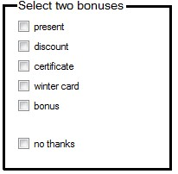
Будь ласка, запропонуйте покращення для частини екрану позначеного нижче.
Потрібно замінити кнопку “no thanks ” на “select bonus”, і виділену область слід було б відображати лише при активації кнопки “select bonus”.

Slide 8

Запропонуйте рекомендації по покращенню інтерфейсу
Checkbox-и повинні бути замінені на radio кнопки, щоб одночасно користувач міг вибрати лише один варіант.

Slide 9

Чи radio кнопка буде кращим вибором? (Вибрати між горзонтальним та вертикальним режимом. Горизонтальний вибраний за замовчуванням. )
Так, використання двох радіо кнопок в цьому випадку було б доцільнішим, оскільки використання одного checkbox-y для користувача може бути незрозумілим.

Slide 10

Чи radio кнопка є кращим вибором?
Ні. Достатньо одно checkbox-у “don’t show this again”

Slide 11

Чи це найкраща реалізація інтерфейсу?
В даному випадку реалізація інтерфейсу не є найкращою, оскільки прапорці слід було розмістити вертикально.

Slide 12

Який стан у checkbox-у?
Стан у checkbox-а невизначений, оскільки користувач ще не натискав на нього.

Slide 13
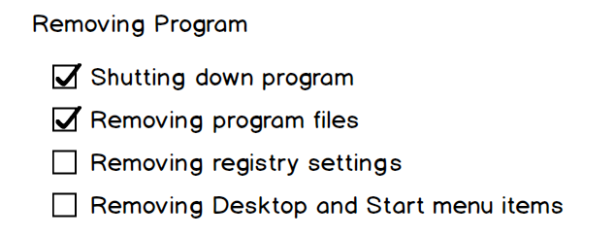
Чи ми можемо використовувати checkbox-и як індикатори прогресу?
Так, їх можна використовувати в якості індикаторів прогресу.

Slide 14
Чи можемо ми використовувати checkbox-и для виконання операцій?
Ні. Звичайні кнопки повинні бути використані.

Slide 15
Чи можемо ми використовувати checkbox-и для динамічного відображення інших елементів управління, які були вибрані в checkbox-і.
Так, якщо це необхідно для розвантаження графічного інтерфейсу.

Slide 16
Чи ми можемо використовувати checkbox-и для відбраження інших вікон, таких як діалогові вікна та інше?
Ні. Повині бути використанні звичайні кнопки.

Slide 17
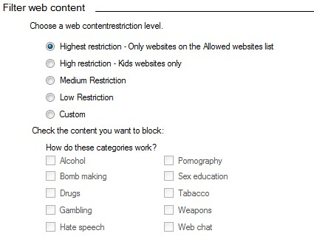
Чи є якісь неточності у зв’язках radio кнопок та checkbox-ів?
Було б зручно якщоб группа checkbox-ів відображалась на екрані тільки після активації radio кнопки «Custom».

Slide 18

Це найкраща реалізація інтерфейсу?
Так

Slide 19
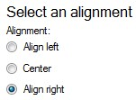
Як інтерфейс може бути покращений?
Потрібно видалити слово “Alignment”, оскільки “Select an alignment” вже вказує на призначення радіо кнопок.

Slide 20
Чи це найкращий спосіб розміщення radio кнопок?
Так

Slide 21
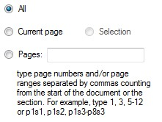
Чи правильно залишати поля вводу та випадаючі списки, які можуть редагуватися, доступними, якщо вони прив’язані до кнопки.
Поле вводу повинне бути відключене до того моменту, поки не буде обрана відповідна йому радіо кнопка.

Slide 22
Що таке list-box, drop-down list, combobox? Які є дві типи combobox-у?
List-box дозволяє користувачу вибирати один або декілька пунктів із статичного багаторядкового списку.
Drop-down list дозволяє користувачу вибрати одне значення зі списку.
Combobox поєднує в собі текстове поле та випадний список. Combobox може мати можливість редагування або ні.

Slide 23
Є числа від 1 до 31(дні місяця) в drop-down списку. Як ми можемо вибрати 5-тий?
Для того, щоб обрати число 5 із випадного списку потрібно натиснути на кнопку розгортання списку, прогортати його (якщо необхідно), щоб знайти число 5 і натиснути на нього лівою кнопкою мишки. Деякі реалізації випадного списку дозволяють обирати елементи вводом, тоді достатньо буде ввести цифру 5.

Slide 24
Є числа від 1 до 31(дні місяця) в drop-down списку. Як ми можемо змінити вибір між 3 , 30 та 31?
Натиснути на елемент «drop-down list», вибрати «3», перейти в кінець випадаючого списку за допомогою «scroll-bar», вибрати «30» та «31».

Slide 25
Висновок
На цій лабораторній роботі було отримано практичні навички із тестування елементів та груп елементів графічного елементу програм, було детальніше розглянуто принципи побудови графічних інтерфейсів та функції їх елементів

